Slide 1
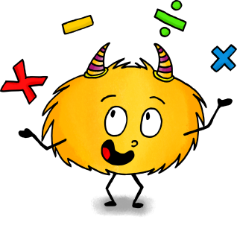
Petits jeux numériques
avec le gâteau d’anniversaire
Tous ces jeux peuvent être travaillés avec des élèves de PS-MS-GS.
Il vous suffit d’adapter les quantités au niveau de vos élèves !
Travailler les compléments
Chaque enfant dispose d’un plateau avec un gâteau représenté dessus.
L’enseignant dispose un certain nombre de bougies sur les gâteaux et annonce aux enfants l’âge de celui qui doit souffler les bougies. Les enfants doivent alors commander le nombre de bougies qui manque. Ni trop, ni pas assez.
Pour valider, on recompte avec lui le nombre total de bougies. S’il s’est trompé, il doit dire s’il en a trop demandé ou pas assez.
PS : jusqu’à 3 bougies.
MS : jusqu’à 5 bougies.
GS : jusqu’à 10 bougies.
Dénombrer une collection
Chaque enfant dispose d’un plateau avec un gâteau représenté dessus.
L’enseignant dispose un certain nombre de bougies sur les gâteaux (en fonction du niveau des élèves). Sur la table sont disposées des cartes nombres.
Les enfants comptent le nombre de bougies et doivent piocher dans les cartes celle qui correspond au nombre de bougies de leur gâteau.
Pour varier, on utilisera des cartes avec des représentations différentes :
écriture chiffrée des nombres
doigts
constellations du dé
points aléatoires
quantités d’objets
pour les plus grands (GS), écriture chiffrée sur l’ardoise
http://www.mysticlolly-leblog.fr

Slide 2
Réaliser une collection
Chaque enfant dispose d’un plateau avec un gâteau représenté dessus.
Chaque enfant pioche une carte nombre et doit placer sur son gâteau le nombre de bougies indiqué par la carte nombre. Comme pour « Dénombrer une collection », on peut varier en utilisant des cartes avec des représentations différentes :
écriture chiffrée des nombres
doigts
constellations du dé
points aléatoires
quantités d’objets
Jeu collectif : la course aux bougies
Chaque enfant dispose de plusieurs gâteaux (format A5 ou A4). L’enseignant explique que sur chaque gâteau, il doit y avoir 5 bougies exactement (ou 3 pour des PS ou 10 pour des GS).
Les enfants disposent d’un dé allant jusqu’à 5 avec une face blanche (2 dés pour des GS, un dé jusqu’à 3 pour des PS). Chacun leur tour, ils lancent le dé et doivent prendre le nombre exact de bougies pour les placer sur un gâteau (on ne place pas les bougies piochées sur différents gâteaux). S’ils tombent sur la face blanche, ils peuvent choisir le nombre de bougies qu’ils veulent (le but étant d’essayer de compléter un gâteau, on travaille alors les compléments !)
Le premier qui a complété tous ses gâteaux a gagné.
http://www.mysticlolly-leblog.fr

Slide 3
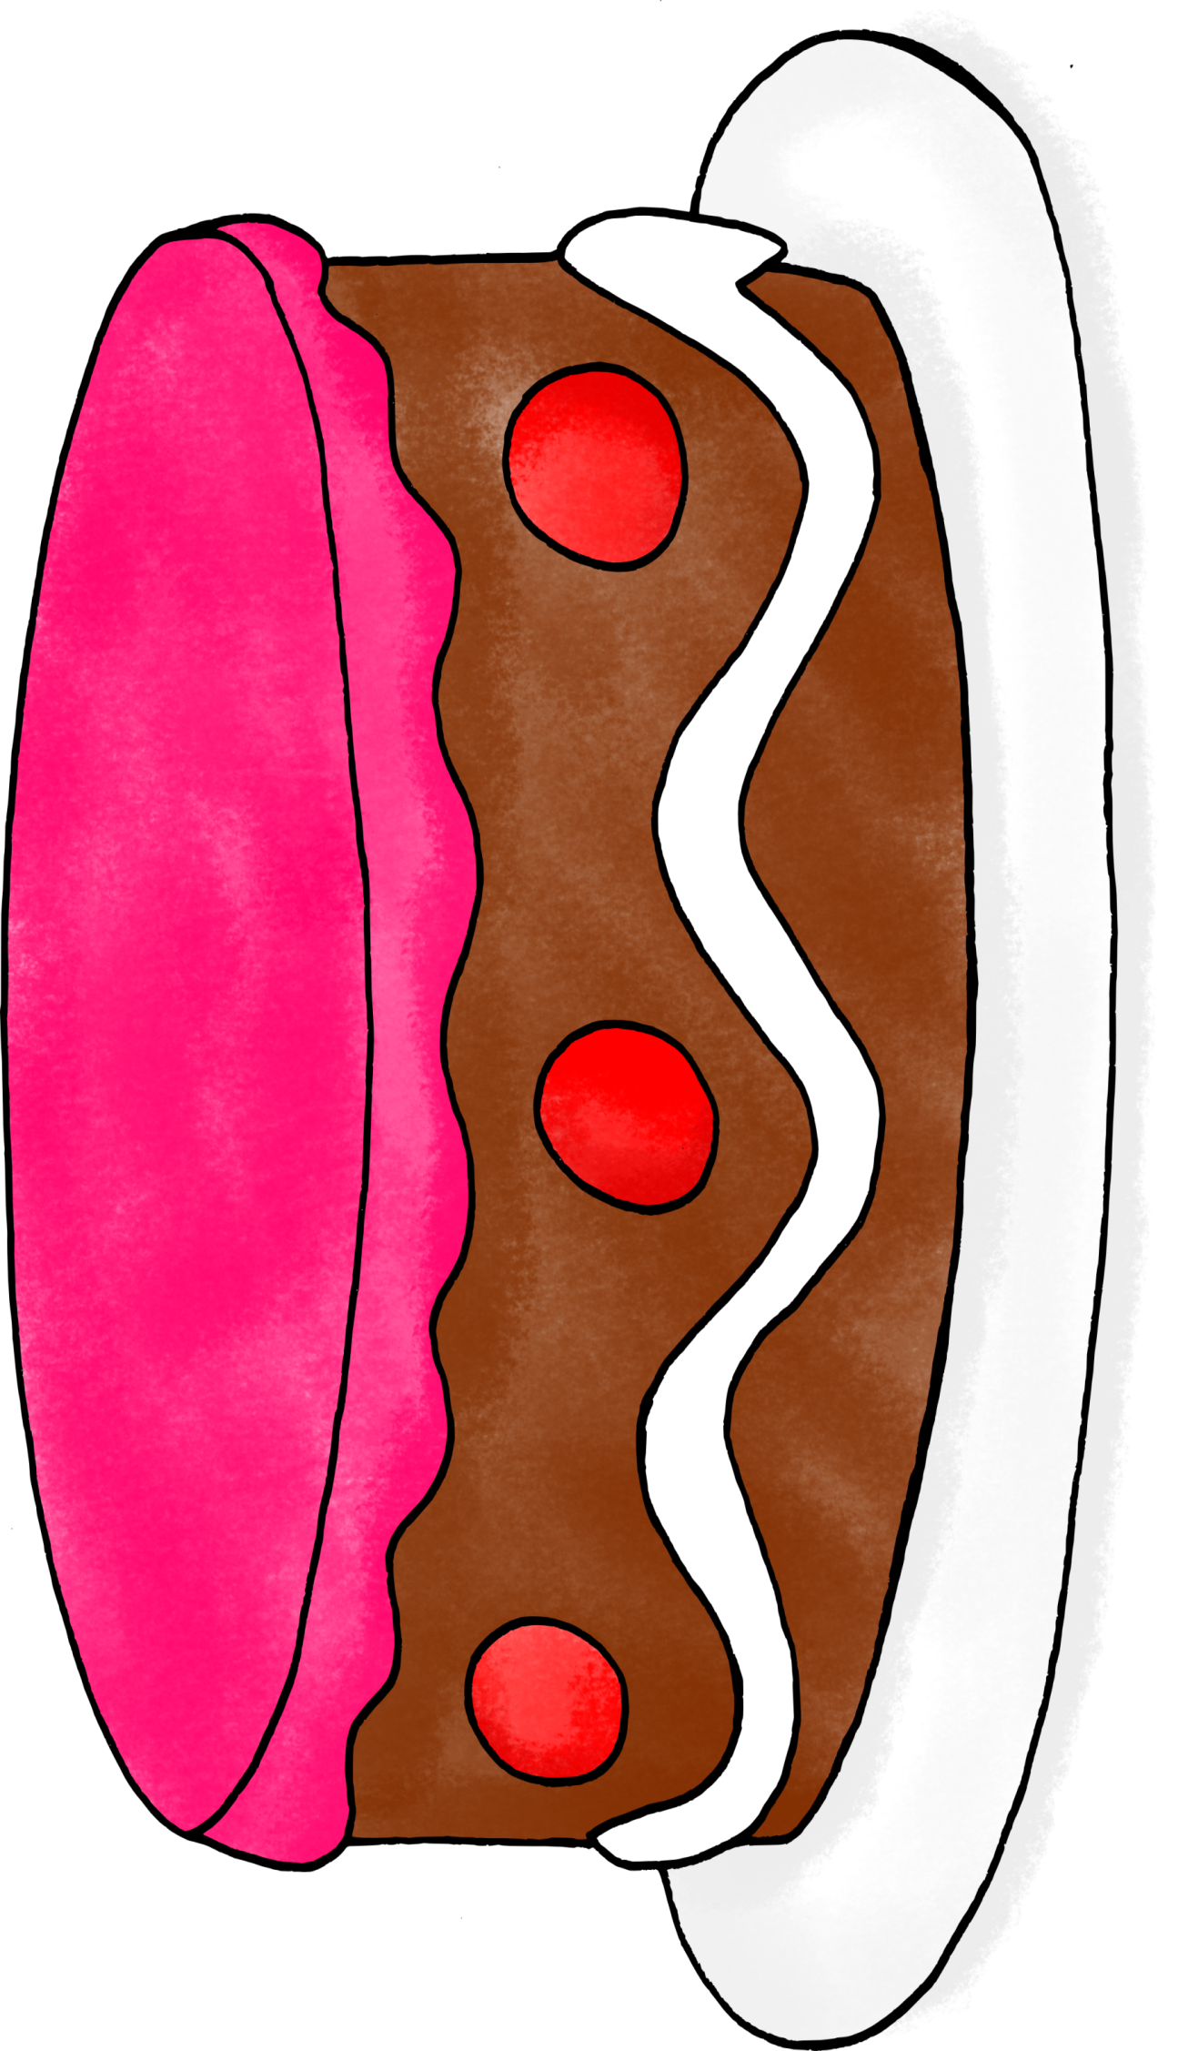
http://www.mysticlolly-leblog.fr

Slide 4
http://www.mysticlolly-leblog.fr
Bougies pour gâteaux format A4

Slide 5
http://www.mysticlolly-leblog.fr

Slide 6
http://www.mysticlolly-leblog.fr
Bougies pour gâteaux format A5

Slide 7
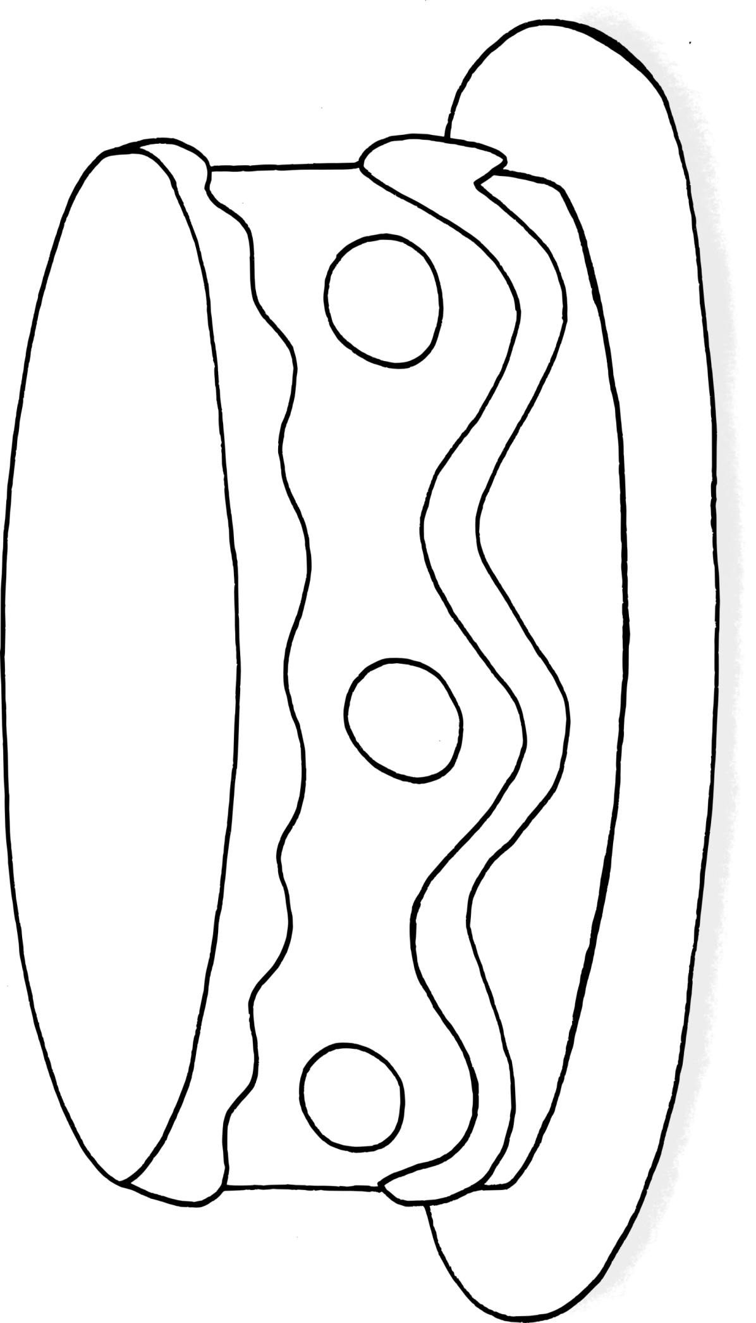
http://www.mysticlolly-leblog.fr

Slide 8
http://www.mysticlolly-leblog.fr
Bougies pour gâteaux format A4

Slide 9
http://www.mysticlolly-leblog.fr

Slide 10
http://www.mysticlolly-leblog.fr
Bougies pour gâteaux format A5

